Slide 1

הסבר על סטטוסים של שעות וחשבונות Lawyal

Slide 2
דיווחי שעות וסטטוסים

Slide 3
סטטוסים של חיובים
Unbilled – שעות פתוחות, כל השעות שאמורים להתחשבן עליהן בקרוב.
Approved for billing – שעות בתוך חשבונות בסטטוס Pending.
Billed in agreement – שעות שחויבו בהסכם שאינו שעתי (ריטיינר,פיקס וכו') ונמצאות בתוך חשבון.
Billed – שעות שחויבו בחשבון בהסכם שעתי.
Not to be billed – שעות שהוגדרו שלא יחויבו בחשבון – בגלל היקף השעות המפורז או איכות העבודה (שעות מחוקות) ותיק שעות בתיקי משרד.
Other – השם ישונה ל"On Hold" וישמש להגדרת שעות שצפויות להיות לחיוב בעתיד (הצלחה, נדל"ן וכו').
Missing – ישונה ל"Above Cap" וישמש לסמן שעות שלא נכנסו לחשבון בגלל תנאי ההסכם בעיקר בתקרה (לא לצורך הפחתת שעות שאינן איכותיות).
Billing Manually – הוצאות שיוגדרו כך יהיו מוגדרות כשחויבו, ישמש להגדרת הוצאות של תשלומים לשכירים ושל תשלומים לצדדים שלישיים (יורחב בהמשך).

Slide 4
שעות משרד
שעות בתיקים המסווגים כתיקי משרד יסומנו בתור "not to be billed".

Slide 5
סטטוסים והוצאת חשבונות

Slide 6
סטטוסים בחשבונות
כאשר לא מפיצים את החשבונות דרך המערכת יש לוודא כי השימוש בסטטוסים נעשה באופן הבא:
Pending – כאשר מדובר בטיוטא שלא נשלחה לאף גורם.
Sent to partner – כאשר החשבון נמצא אצל השותף.
Billed – רק כאשר החשבון נשלח ללקוח.
ניתן לשנות את הסטטוסים במסך הגבייה או על החשבון עצמו.
הנחת המוצא היא שכל חשבון שלא סומן כ-BILLED טרם נשלח ללקוח.

Slide 7
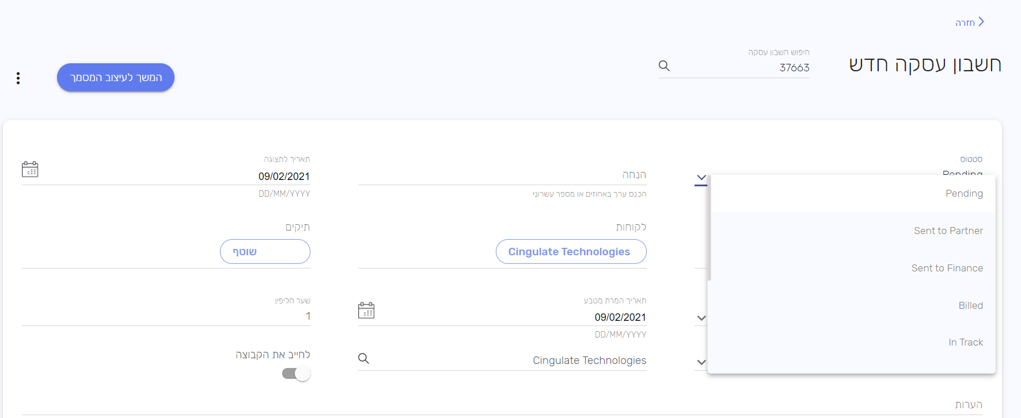
שינוי הסטטוס בתוך החשבון

